Slide 1
Projet en groupe
Rôle de chacun:
Gabriel : Mise en page, Html/Css, Test du site.
Guillaume : Fonctionnalités, Script PHP et Base de Données Phpmyadmin.
Quentin (ProductOwner) : Php & Backlog du site.
Guanyao : Html/CSS, Calendrier.
Ismaël (ScrumMaster) : Présentation du travail(pas de code).

Slide 2
Sprint 1 du 30/03/2017
Php
PhpMyAdmin
Html
Binôme 2 : Guillaume & Quentin
Mise en commun
Binôme 1 : Guanyao & Gabriel
Css
Mise en page

Slide 3
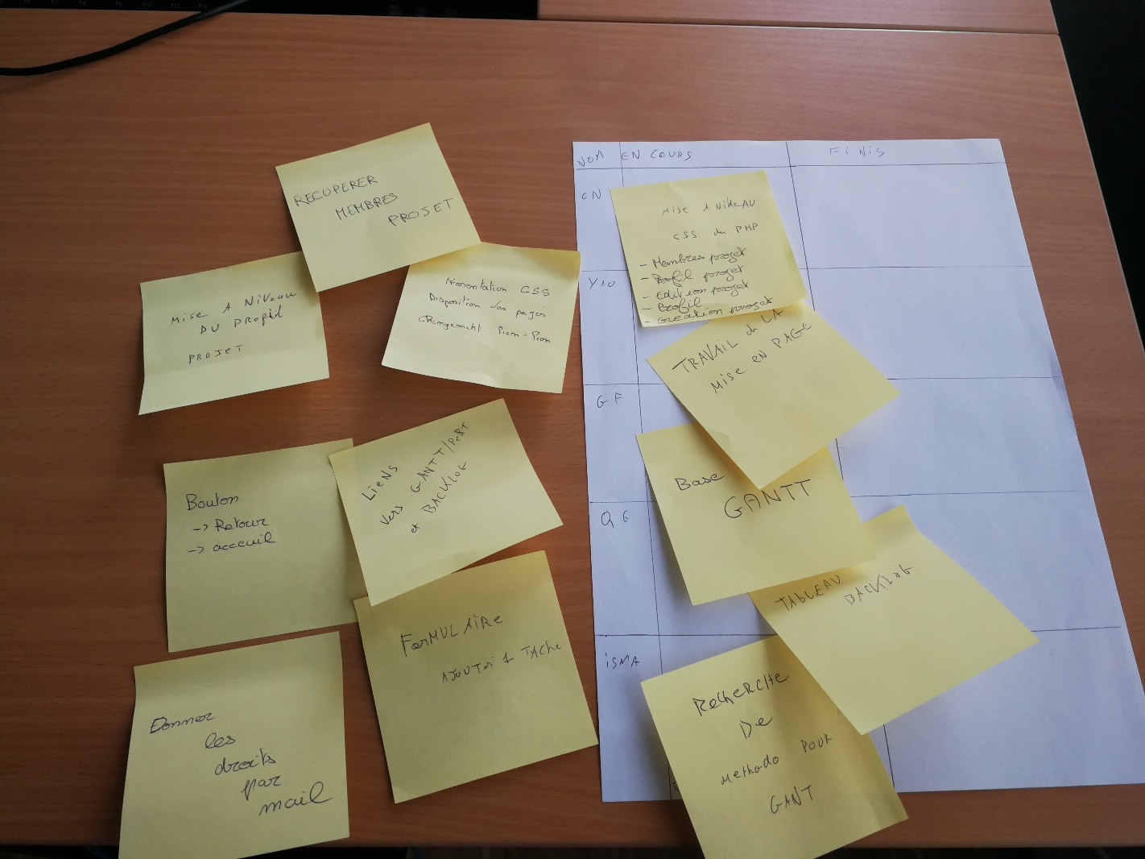
Sprint 2 du 05/04/2017
Répartition du travaille individuellement sur les Diverses taches :
Mise commun du travail des 2 binômes
Lister les membres
Recherche pour intégrer un Gantt
Intégration d’un back log
Travail de la mise en page / CSS /
Ajout un Système d’adhésion par mail.

Slide 4
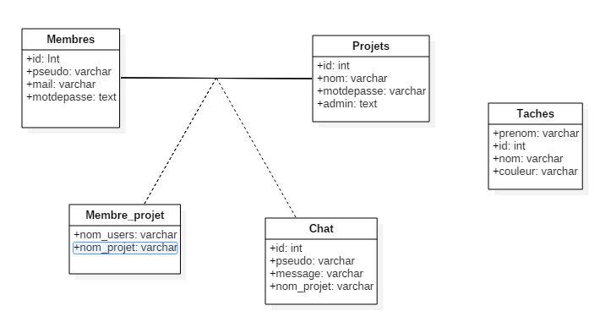
Base de données

Slide 5
Nos objectifs était de pouvoir :
S’inscrire dans la B.D.D
Se connecter a une session, voir son profil et la liste des projets
Modifier son profil
Créer un projet
Rejoindre un projet
Mettre un commentaire
Interagir avec le back log du jour
Se déconnecter
Nous avions aussi prévu d’ajouter une fonctionnalité pour afficher le Gantt du projet mais après différents essais, nous n’avons pas réussi a fournir un résultat satisfaisant. Nous avons donc choisi, a l’issu d’un vote de se focaliser sur quelque chose de plus simple.

Slide 6
Sprint 3 du 10/04/2017
Répartition du travaille individuellement sur les diverses taches :
Ajout d’un diagramme compteur de temps
Ajout d’un calendrier.
Remise en page
Mise en commun du travail des 2 binômes
Présentation finale

Slide 7
Maquette de prévision du site

Slide 8
Module de gestion de Projet
Accueil
Inscription
Connexion
Lien GitHub
Auteurs

Slide 9
Module de gestion de Projet
Formulaire
Pseudo
Mail
Confirmation du mail
Mot de passe
Confirmation du mot de passe
Valider
Lien GitHub
Infos / date

Slide 10
Module de gestion de Projet
Connexion
email
Mot de passe
Lien GitHub
Infos / date

Slide 11
Module de gestion de Projet
Profil
Fonctionnalités
email
Pseudo mail
Lien GitHub
Infos / date

Slide 12
Outils & Méthodes
GitHub
Google drive
PhpmyAdmin
WampServer

